Slide 1
Περιβαλλοντικά κοινωνικο-επιστημονικής φύσης θέματα (EnvSSIs) στη διδασκαλία των Μαθηματικών
ΚΡΙΤΙΚΗ ΜΑΘΗΜΑΤΙΚΗ ΕΚΠΑΙΔΕΥΣΗ

Slide 2
ΣΥΖΗΤΗΣΗ
Ικανότητες και δεξιότητες που απαιτείται να αναπτύξουν οι μαθητές για να αντιμετωπίσουν τις προκλήσεις του 21^{ου} αιώνα
Βίντεο που αναφέρεται στα 21st learning skills.
21st Century learning & Life Skills: Framework - Bing video
Σύμφωνα με το βίντεο:
Ποιος είναι ο ρόλος της εκπαίδευσης;
Ποιος είναι ο ρόλος σας σαν εκπαιδευτικός;
Ποιος είναι ο ρόλος της μαθηματικής εκπαίδευσης;
Ποιος είναι ο ρόλος της επίλυσης προβλήματος στην τάξη των μαθηματικών;

Slide 3
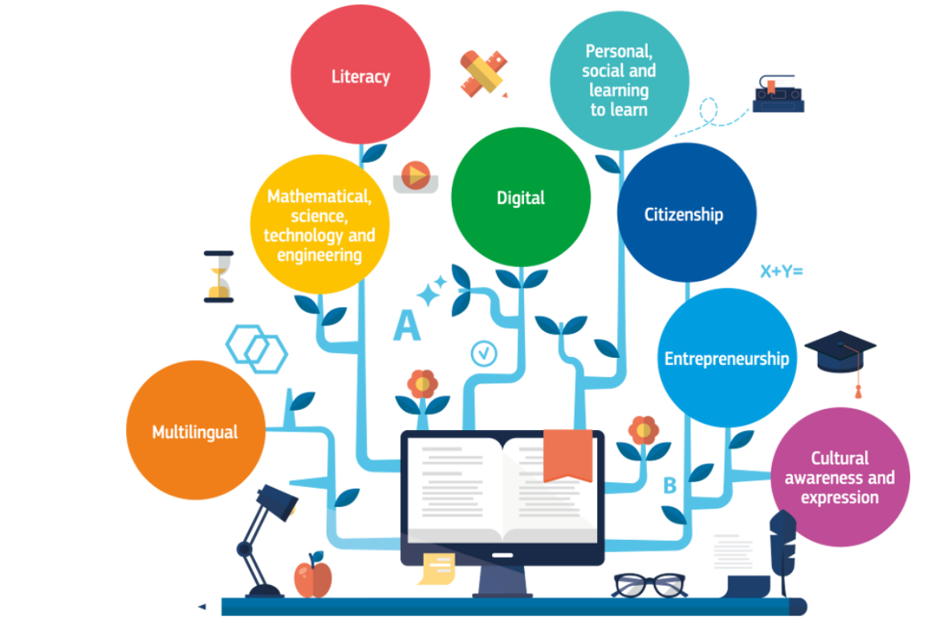
Key Competence Framework of the EU
Literacy competence
Multilingual competence
Mathematical competence and competence in science, technology and engineering
Digital competence
Personal, social and learning to learn competence
Citizenship competence
Entrepreneurship competence
Cultural awareness and expression competence
COM (2019). Key competences for lifelong learning

Slide 4
Τα Env SSIs ως μέσον προώθησης της δημοκρατικής εκπαίδευσης των μαθητών
Τα κοινωνικο-επιστημονικά είναι φορείς για την προώθηση της δημοκρατικής εκπαίδευσης πολιτών μέσω της επιστημονικής εκπαίδευσης διότι μπορούν να γεφυρώσουν τη σχολική γνώση και τις εμπειρίες των μαθητών.
Αυτά τα είδη μαθησιακών εμπειριών μπορούν επίσης να ενισχύσουν τη συμμετοχή των μαθητών στις κοινωνικές πρακτικές πέρα από την τάξη. Πρέπει να λάβουμε υπόψιν τις πτυχές της κοινωνικοεπιστημονικής συλλογιστικής:
αναγνώριση της έμφυτης πολυπλοκότητας,
εξέταση ζητημάτων από πολλές απόψεις,
επίδειξη σκεπτικισμού όταν παρουσιάζονται δυνητικά προκατειλημμένες πληροφορίες (Sadler, Barab &Scott, 2007).

Slide 5
Κριτική Μαθηματική εκπαίδευση
Παίρνοντας υπ' όψιν τις κοινωνικές, πολιτικές και ηθικές διαστάσεις της μαθηματικής εκπαίδευσης, οι ερευνητές τις τελευταίες δεκαετίες έχουν αρχίσει να απαιτούν τη χρήση του όρου «Κριτική Μαθηματική Εκπαίδευση» (Skovsmose, 1994).
Στόχος είναι οι μαθητές να μαθαίνουν πώς να κατανοούν στις τάξεις τους το κοινωνικό, πολιτισμικό και πολιτικό πλαίσιο στην κοινωνία καθώς και πώς μπορεί να αλλάξει αυτό το πλαίσιο.
«Οι μαθητές αναπτύσσουν βαθύτερη κοινωνικοπολιτική συνείδηση μέσω της μάθησης και της χρήσης των μαθηματικών για τη μελέτη της πραγματικότητας, η οποία τους προετοιμάζει να διαμορφώσουν την κοινωνία χρησιμοποιώντας τα μαθηματικά, στη δεδομένη στιγμή και στο μέλλον».

Slide 6
Κριτικά σκεπτόμενος πολίτης (Critical Citizenship Competence)
περιλαμβάνει κριτική σκέψη και δεξιότητες επίλυσης προβλήματος καθώς και δεξιότητες ανάπτυξης επιχειρημάτων και εποικοδομητικής συμμετοχής σε κοινωνικές δράσεις καθώς και στη λήψη αποφάσεων σε όλα τα επίπεδα, από τοπικό και εθνικό έως ευρωπαϊκό και διεθνές επίπεδο.
περιλαμβάνει επίσης την ικανότητα πρόσβασης, κριτικής κατανόησης και αλληλεπίδρασης τόσο με τις παραδοσιακές όσο και με τις νέες μορφές μέσων ενημέρωσης και την κατανόηση του ρόλου και των λειτουργιών των μέσων ενημέρωσης στις δημοκρατικές κοινωνίες

Slide 7
Η οπτική της Κριτικής Μαθηματικής εκπαίδευσης
& του κριτικά σκεπτόμενου πολίτη
Πόσο σημαντικό είναι για την μαθηματική εκπαίδευση να στοχεύει στην ικανότητα της ανάπτυξης κριτικά σκεπτόμενων πολιτών; Αιτιολογείστε την άποψή σας.
Τι είδους αλλαγές στη διδασκαλία των μαθηματικών προϋποθέτει μια τέτοια οπτική;
Ποιος είναι ο ρόλος του εκπαιδευτικού;
Τι χαρακτηριστικά/γνώσεις/στάσεις πρέπει να έχει ο εκπαιδευτικός για να υποστηρίξει αυτήν την οπτική;

